Slide 1
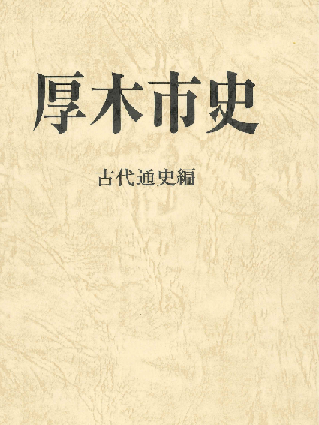
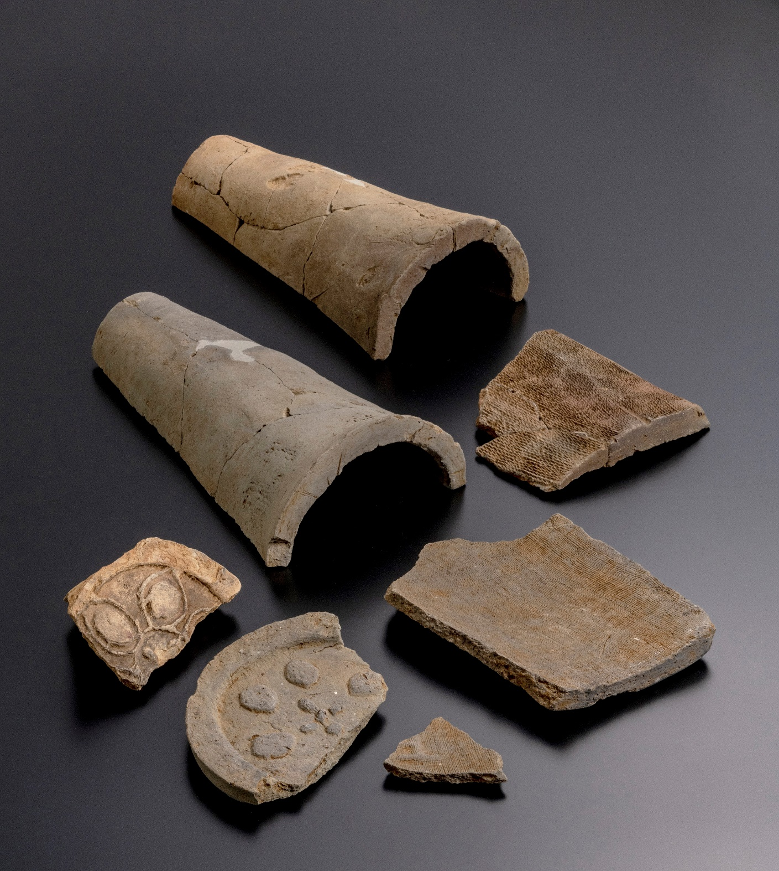
待望の最新刊
厚木市史
古代通史編
七沢鐘ヶ嶽出土瓦
古墳時代から奈良・平安時代がわかる通史編です。古代史の最新の研究成果や
考古学的見地を盛り込み詳しく解説しています。
厚木の根源を知るのに最適な１冊です。
◆価 格 ９，０００円 Ａ５判 ７８３頁 上製本函入り
◆厚木市役所３階市政情報コーナー、あつぎ郷土博物館で販売して
います。郵送を御希望の場合は、現金書留で送料520円を加えて 9,520円を御送金ください。レターパックプラスでお送りします。
◆問合せ・送金先 〒243-8511 厚木市中町3-17-17
厚木市教育委員会 文化財保護課 電話046-225-2060

